Slide 1
Class 설계서
Learn & Run 조

Slide 2
변경 이력
일자 | 버전 | 변경 내역 | 작성자
2023.06.06 | V1.0 | 클래스 다이어그램 작성 시퀀스 다이어그램 작성 | 오소영

Slide 3
Class Diagram 설계
Learn & Run 조

Slide 4
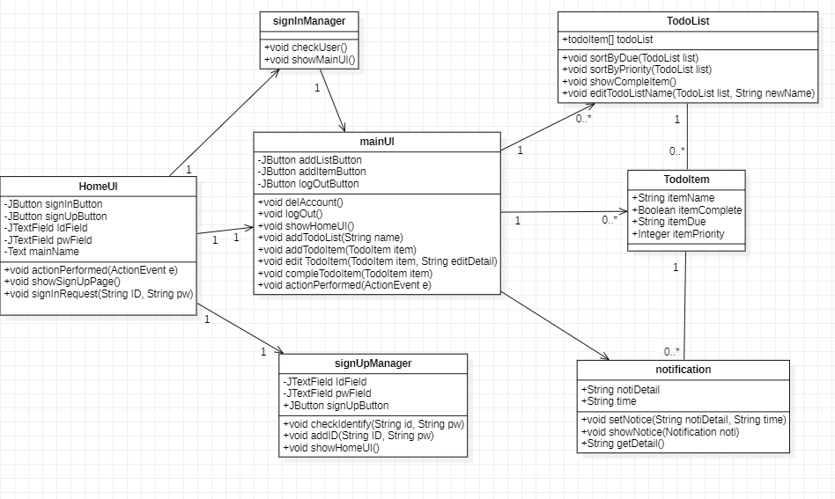
클래스 다이어그램
할 일 목록 어플리케이션
V1.0

Slide 5
Sequence Diagram 설계
Learn & Run 조

Slide 6
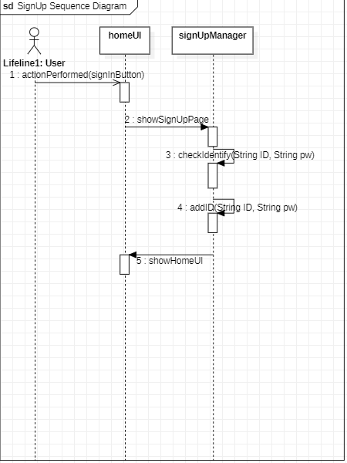
시퀀스 다이어그램
할 일 목록 어플리케이션
V1.0
회원가입

Slide 7
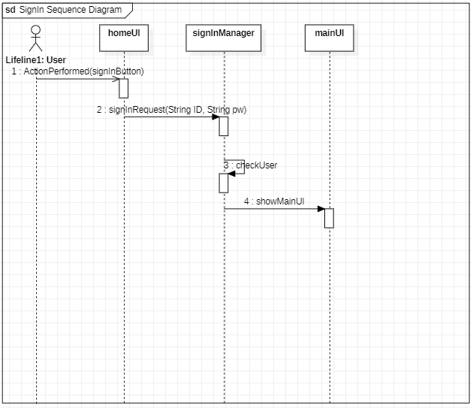
시퀀스 다이어그램
할 일 목록 어플리케이션
V1.0
로그인

Slide 8
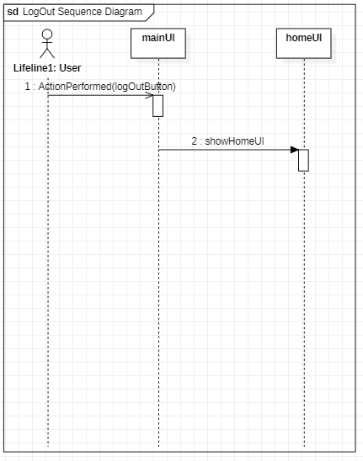
시퀀스 다이어그램
할 일 목록 어플리케이션
V1.0
로그아웃

Slide 9
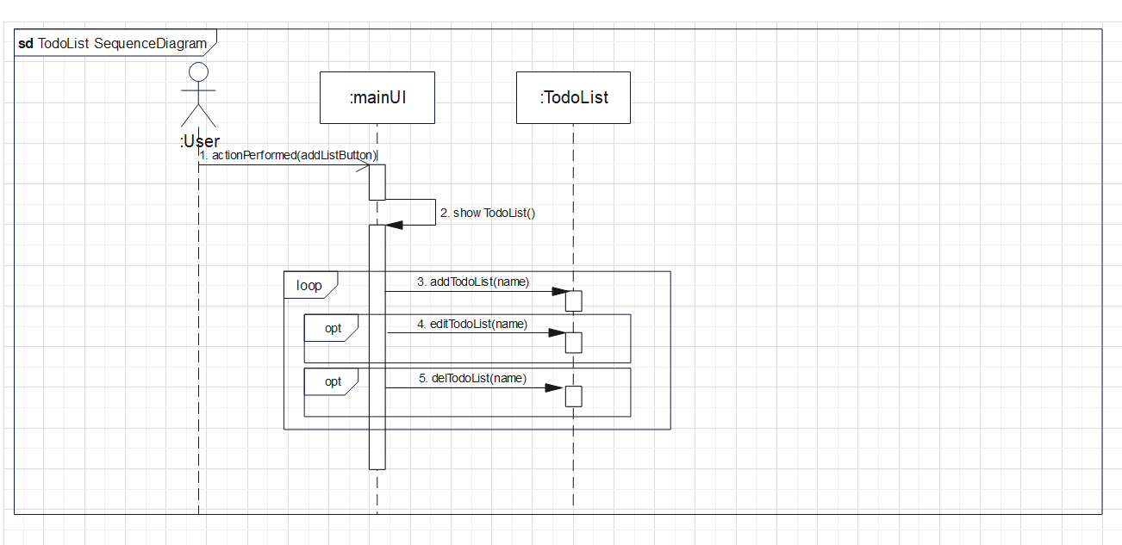
시퀀스 다이어그램
할 일 목록 어플리케이션
V1.0
할 일 목록 추가하기

Slide 10
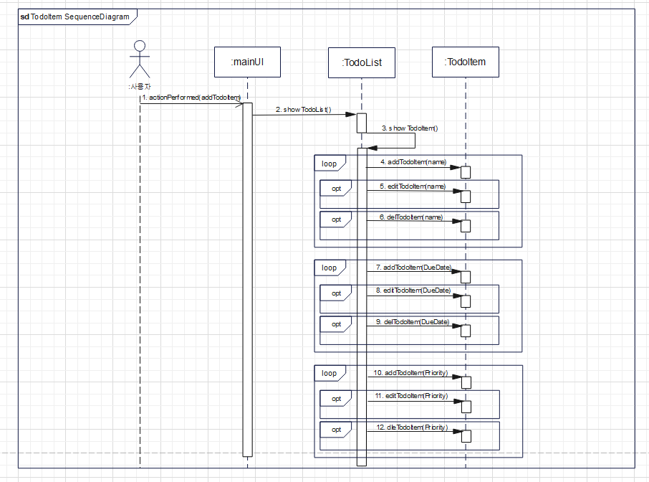
시퀀스 다이어그램
할 일 목록 어플리케이션
V1.0
할 일 목록에 작업 추가하기

Slide 11
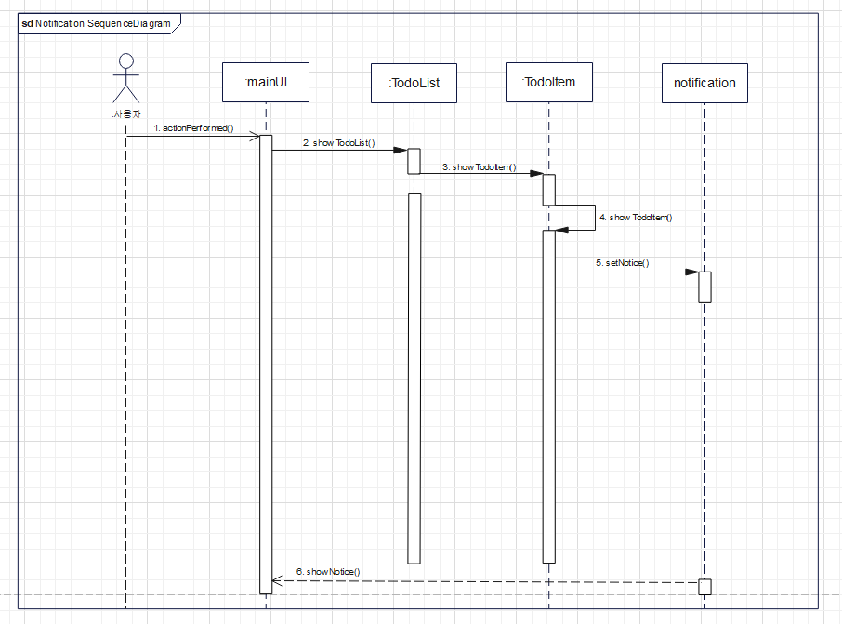
시퀀스 다이어그램
할 일 목록 어플리케이션
V1.0
작업에 대해 알림 설정하기

